Slide 1
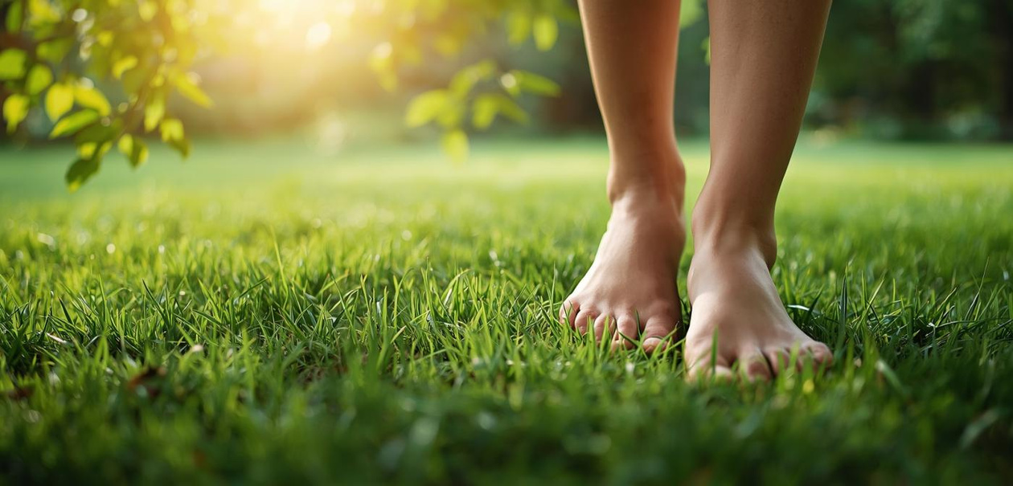



アーシングで自然とつながり
体の電気にアプローチ
現代生活から解放されるための第一歩を踏み出そう
アーシングで自然とつながり、心と体をリフレッシュさせましょう。より良い睡眠と健康のために。
アーシンググッズはこちら
アーシングに関する研究・論文はこちら
アーシンググッズ専門店｜riraku-life(リラクリフェ)

